Slide 1
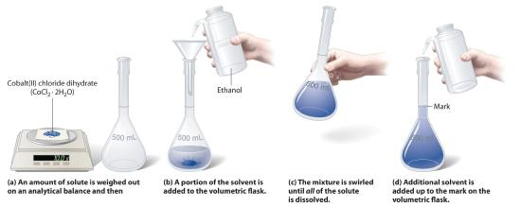
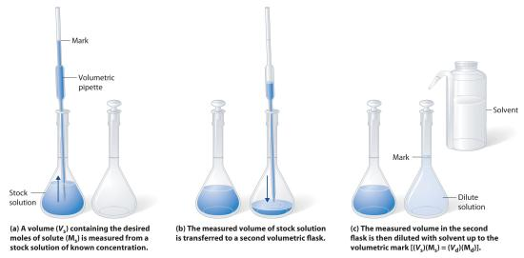
Exp #5: PREPARACION DE SOLUCIÓNES: RELACION ENTRE CONCENTRACIÓN Y ABSORBENCIA
En este experimento se enseña cómo preparar una solución de una cierta concentración por dos métodos:
Pesada directa del soluto
Dilución de una solución de concentración conocida
https://chem.libretexts.org/Courses/Prince_Georges_Community_College/CHEM_2000%3A_Chemistry_for_Engineers_(Sinex)/Unit_4%3A_Nomenclature_and_Reactions/Chapter_12%3A_Aqueous_Reactions/Chapter_12.1%3A_Preparing_Solutions

Slide 2
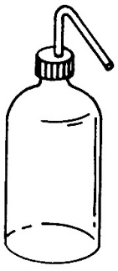




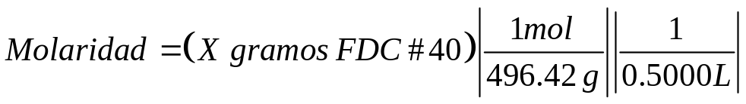
Parte I: Preparación de solución por pesada directa
1) X gramos FDC#40 (0.35 y 0.38 g)
2) Disolver con ≈20mL H₂O deionizada
Vaso 50mL
Solución 1
M₁ = ____________
V_{T} = 500.0 mL
https://www.webassign.net/question_assets/ucscgencheml1/lab_9/manual.html

Slide 3
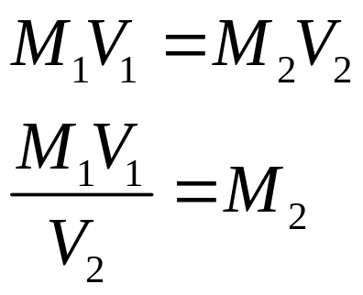
Parte II: Preparación de solución por dilución
V₁=10.00 mL
“Alícuota”
Solución 1
M₁ = _____De pesada directa_______
Solución 2
M₂ = ____________
V₂ = 250.0 mL
https://www.webassign.net/question_assets/ucscgencheml1/lab_9/manual.html

Slide 4

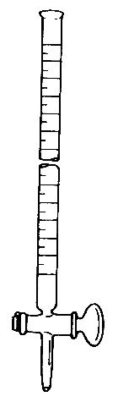
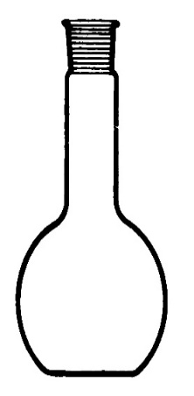
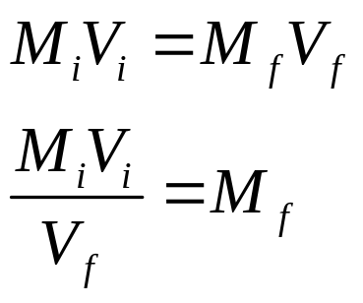
Parte II: Preparación de solución por dilución….continuación
V_{ali} = V_{f} – V_{i} =20.00 mL
V_{ali} =2.00 mL
V_{ali} =6.00 mL
Solución 2
M₂ = Se el valor de
Parte anterior.
Solución 3
Solución 4
Solución 5
V_{T} = 100.0 mL
V_{T} = 50.00 mL
V_{T} = 25.00 mL
M₃ = __________
M₄ = __________
M₅ = __________
https://www.webassign.net/question_assets/ucscgencheml1/lab_9/manual.html

Slide 5

Parte III: Curva de Calibración: Lecturas de Absorción y Tramitancia
Solución 2
Solución Desconocido
M₂ = ____________
Solución 3
Solución 4
Solución 5
M_{Desc} = temenos que determinar
Abs = _______
M₃ = __________
M₄ = _______
M₅ = _______
Abs Desc = _______
Abs = _______
Abs = _______
Abs = _______
Tabla 1: Datos para curva de calibración y determinación del desconocido
Solución | Concentración | Absorbancia | %Tramitancia
2
3
4
5
Estándar
Desconocido
Solución Estándar
M_{std} = ____________
Abs = _______
https://www.webassign.net/question_assets/ucscgencheml1/lab_9/manual.html

Slide 6
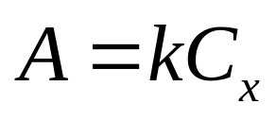
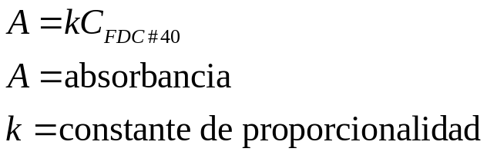
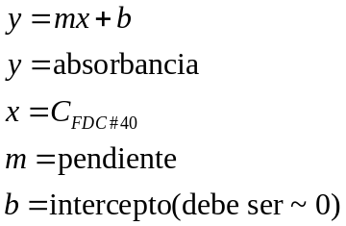
Ley de Beer-Lambert:
Si la C_{FDC#40} se expresa en molaridad, la k se conoce
como el coeficiente absorptividad molar (ε) con unidades de M⁻¹cm⁻¹

Slide 7
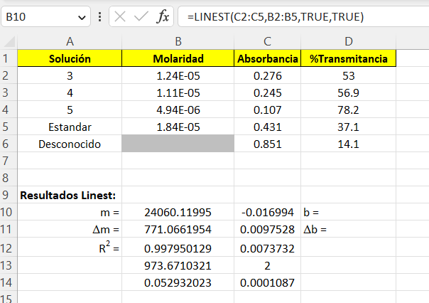
Uso de “Linest” en Excel

Slide 8
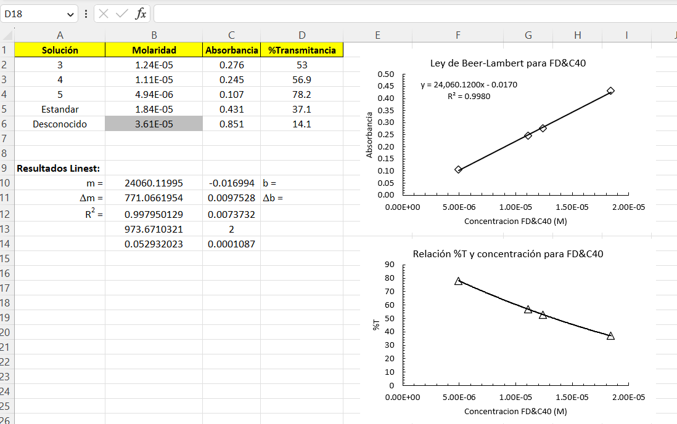
Cómo determinar concentración del desconocido?

